Slide 1

МБДОУ Детский сад №54 «Белоснежка»
Развитие эмоционально-волевой сферы детей дошкольного возраста.
Автор: Ли Любовь Леонидовна

Slide 2
«Эмоциональное развитие
детей — одно из важнейших направлений профессиональной деятельности педагога».
Л.С. Выготский

Slide 3
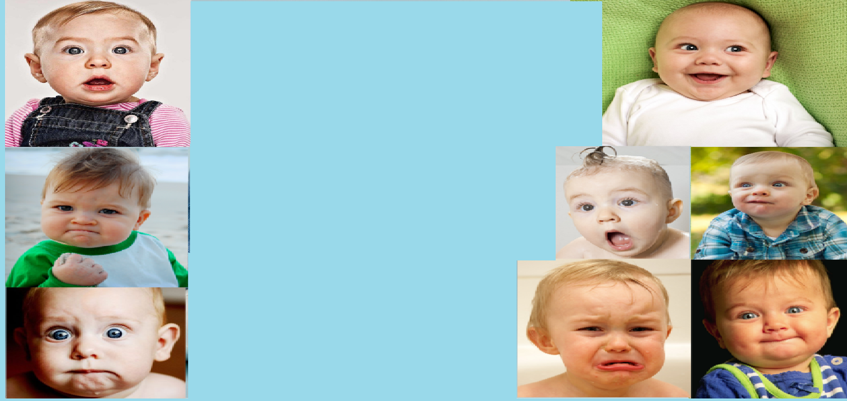
Эмо́ции (от фр. emotion — волнение, возбуждение) субъективные состояния человека и животных, связанные с оценкой значимости для индивида действующих на него внешних или внутренних раздражителей и выражающиеся, прежде всего, в форме непосредственных переживаний (удовольствия или неудовольствия, радости, страха, гнева и т. д.).

Slide 4
Задачи
Познакомить детей с основными эмоциями
Формировать умение понимать эмоции других людей
Формировать умение выражаться свои негативные эмоции социально приемлемыми способами
Развитие рефлексии
Формирование адекватной самооценки у детей
Способствовать осознанию собственных эмоций
Обучение детей способам снятия мышечного и эмоционального напряжения
Развивать способность выражать свои эмоции вербально и невербально
Создание условий для творчества и самовыражения

Slide 5

В работе я использую разнообразные методы
Игровые
Словесные
Наглядные

Slide 6
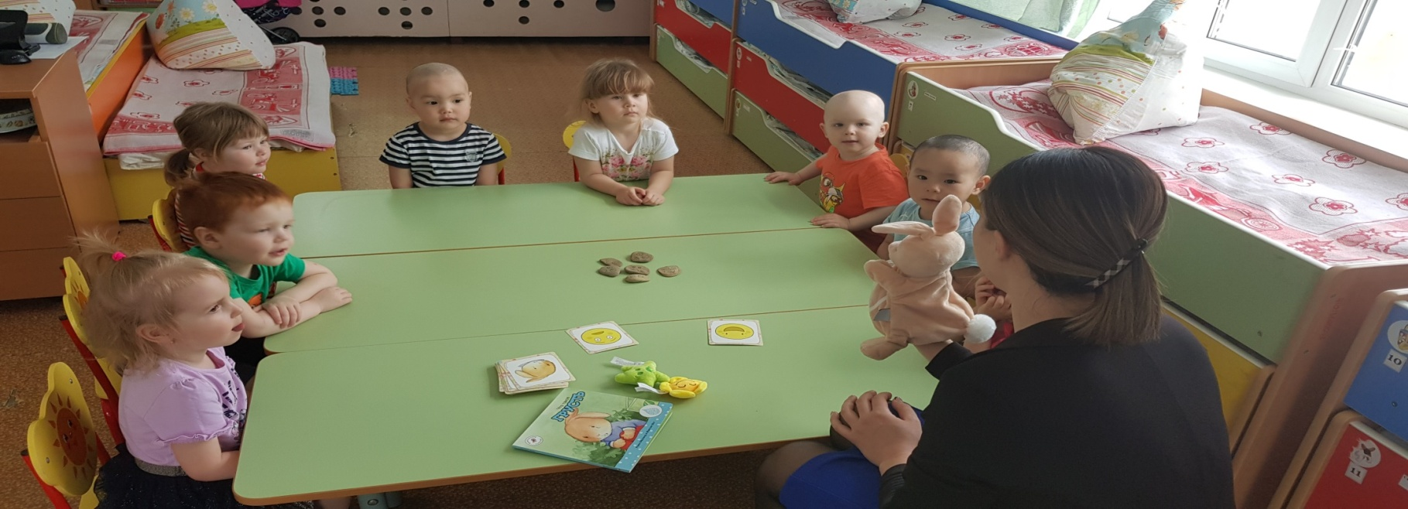
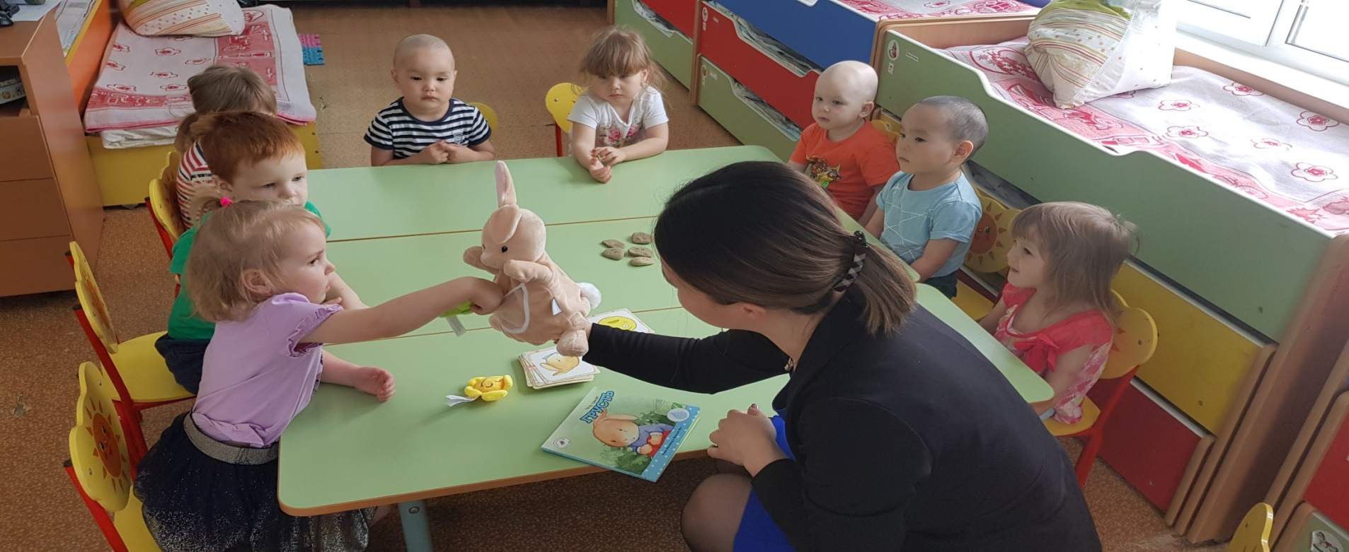

Slide 7
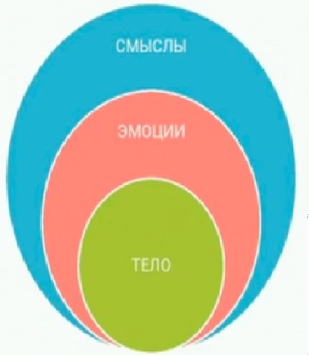
Баланс: Эмоции-Смыслы-Тело

Slide 8
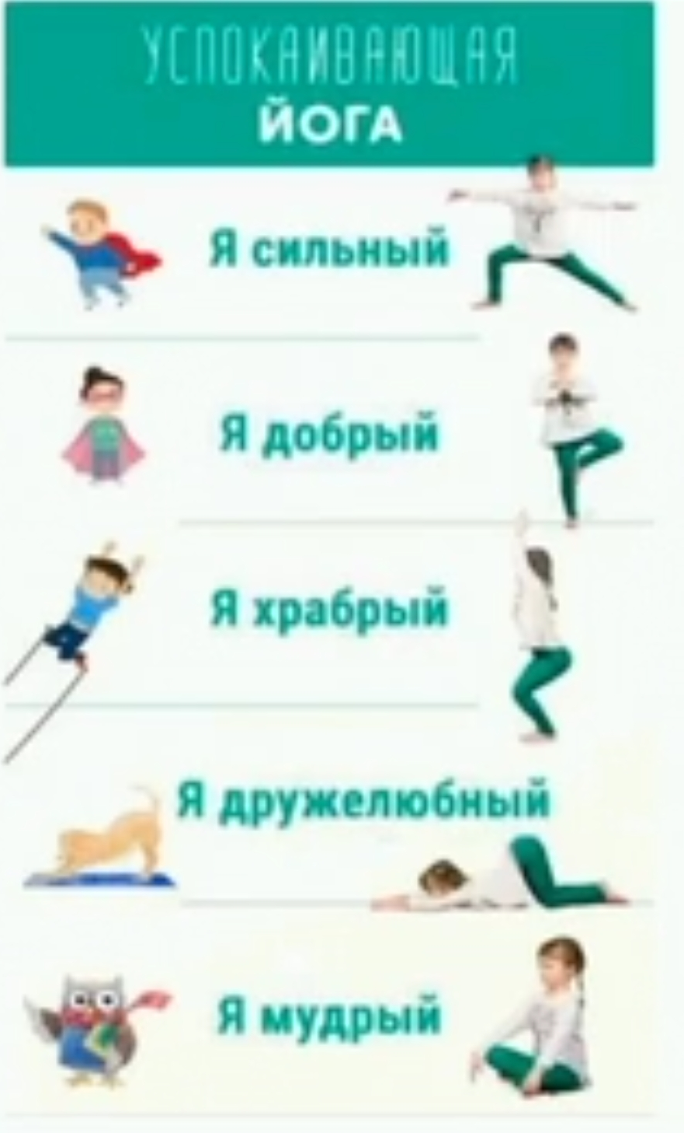
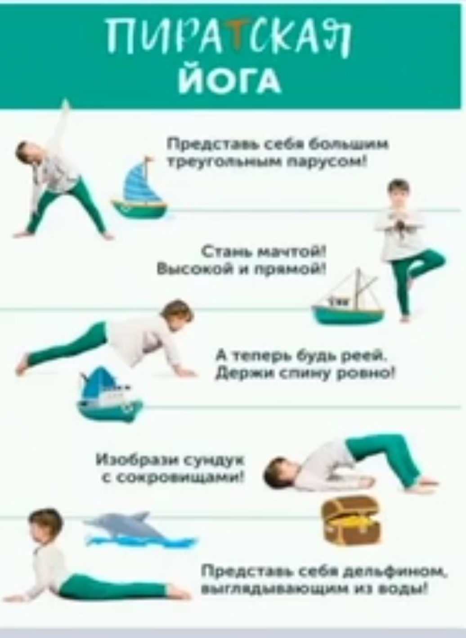
Создаем эмоцию наполняем смыслом развиваем тело развиваем ВСЕ

Slide 9
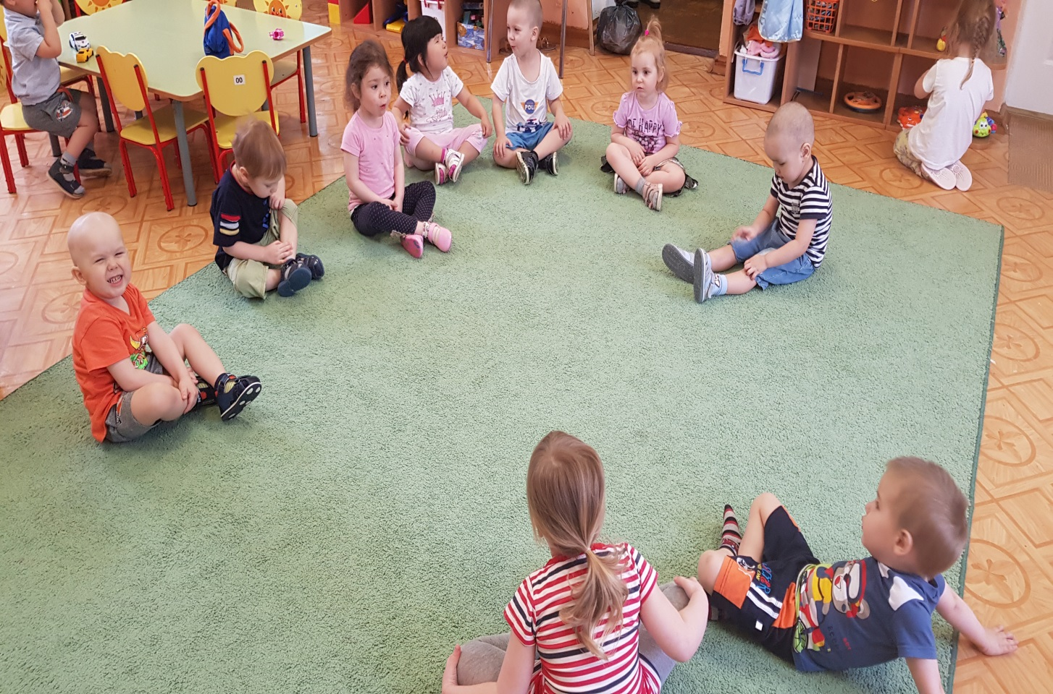
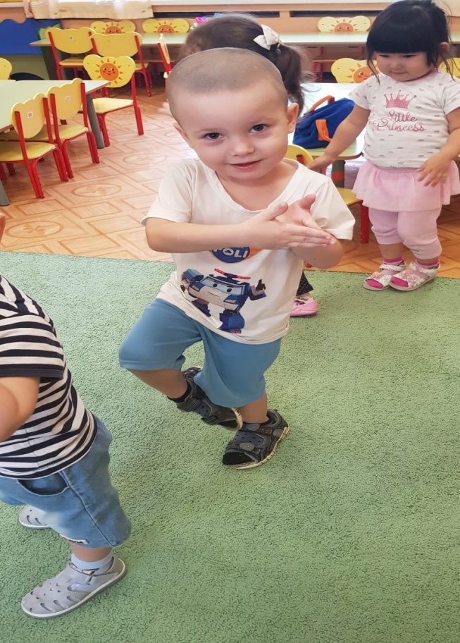

Slide 10
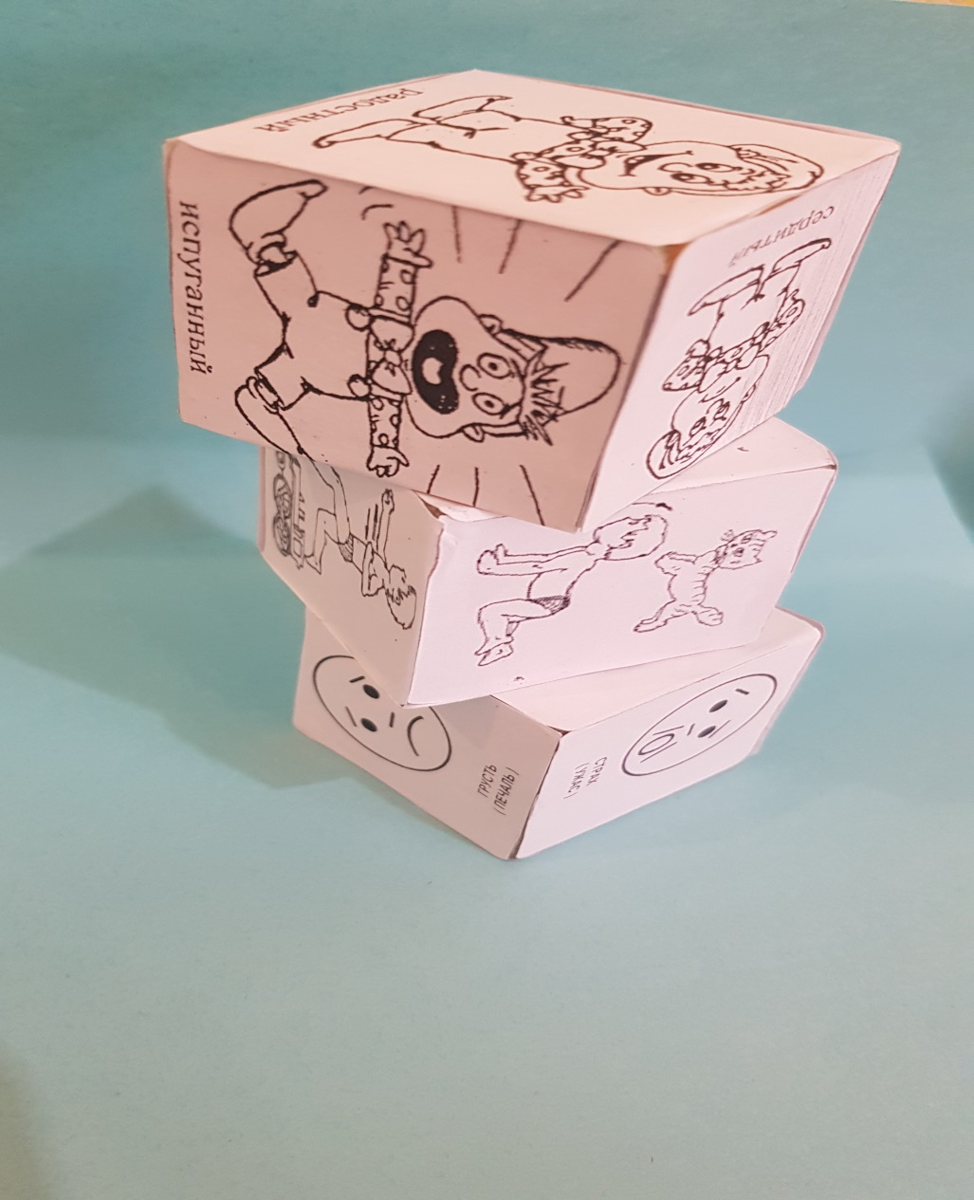
Эмоции
Движение
Речь

Slide 11
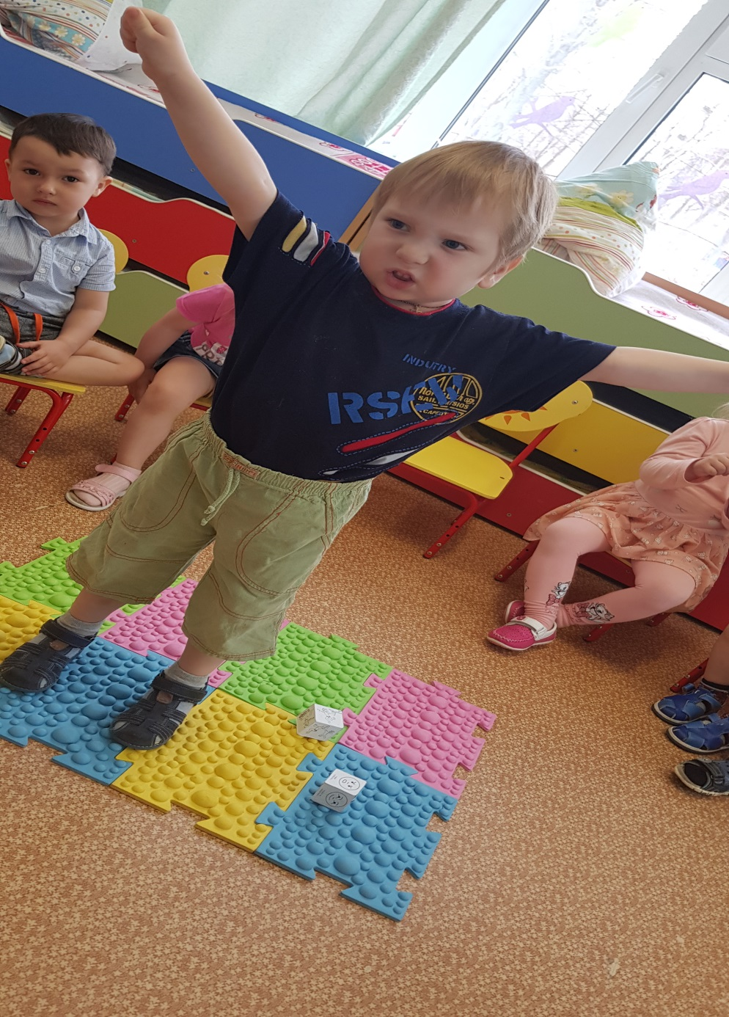
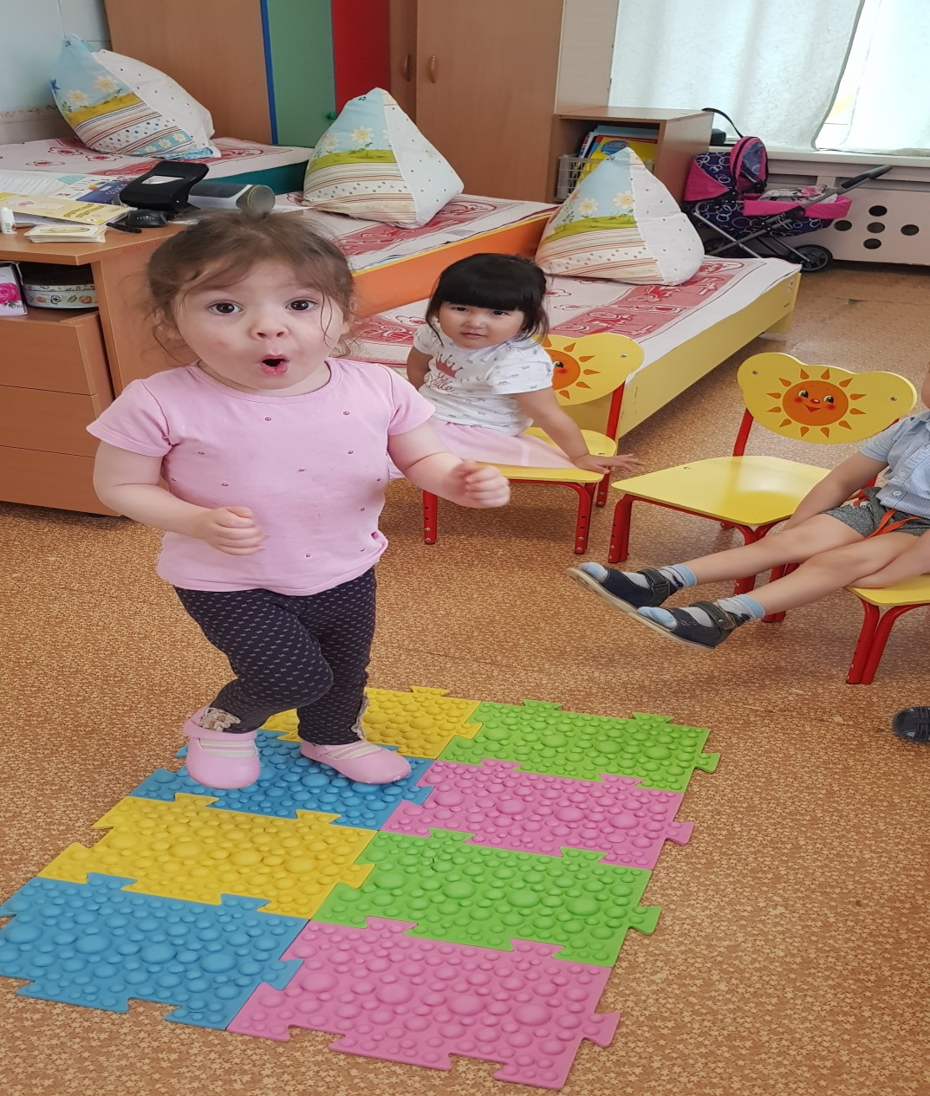

Slide 13
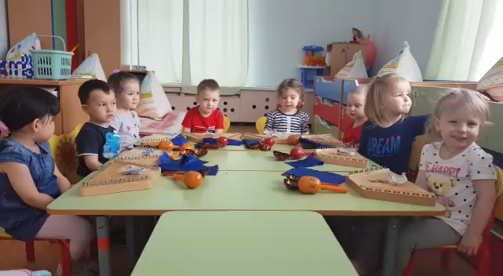

Slide 14
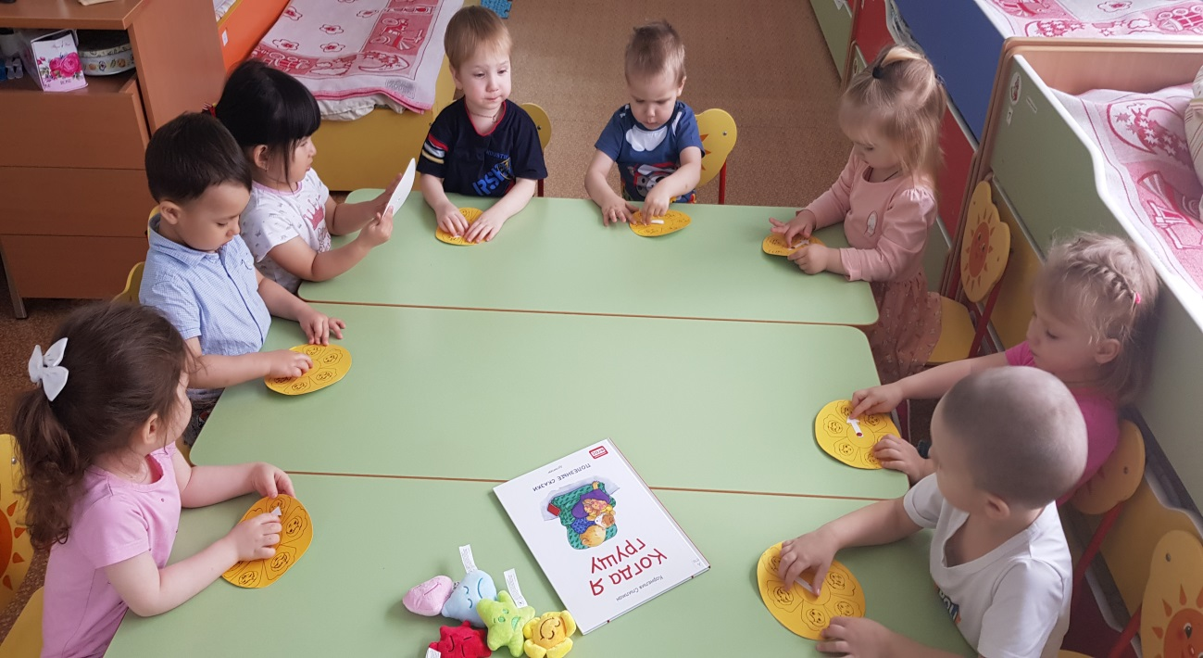
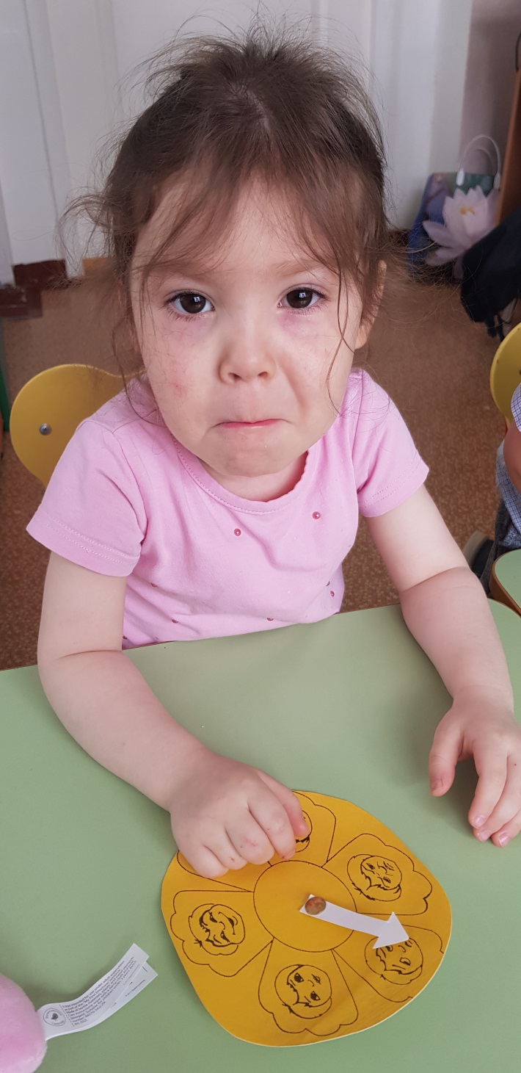
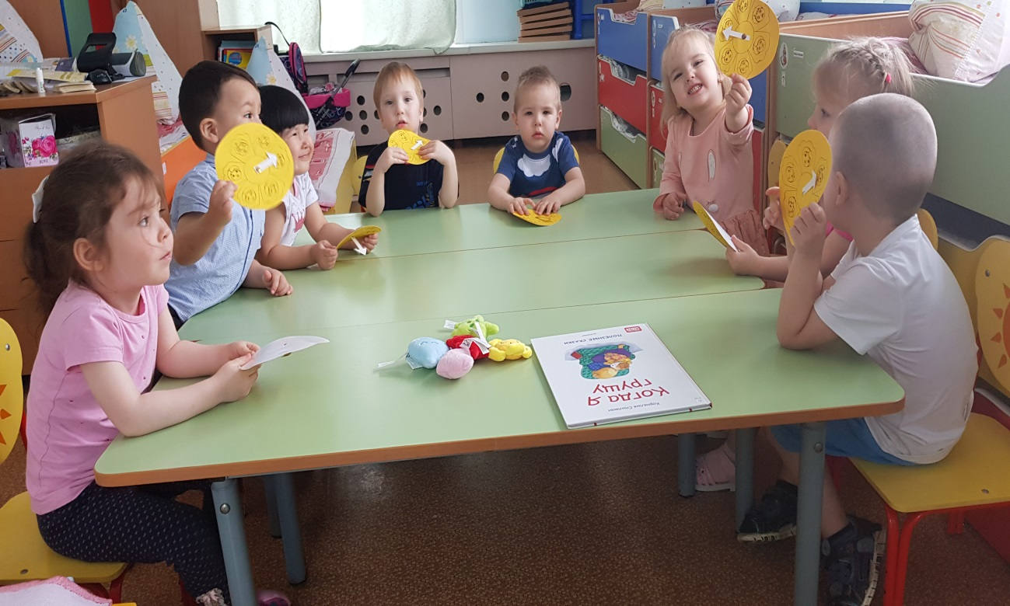

Slide 15


Slide 16
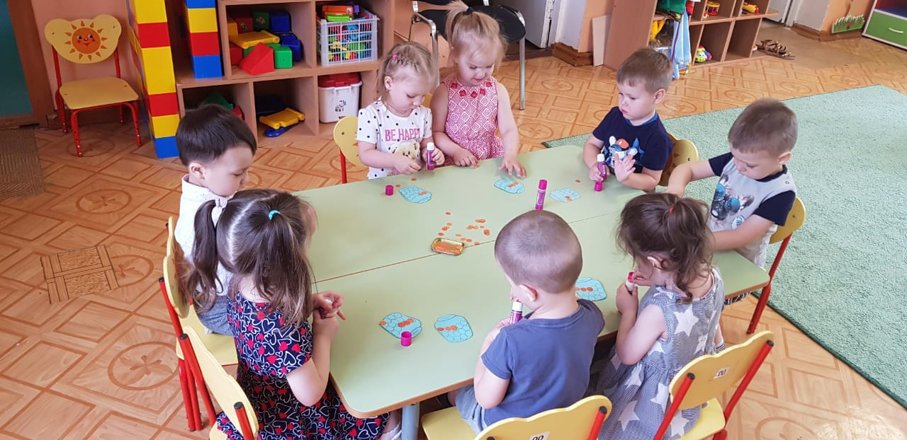
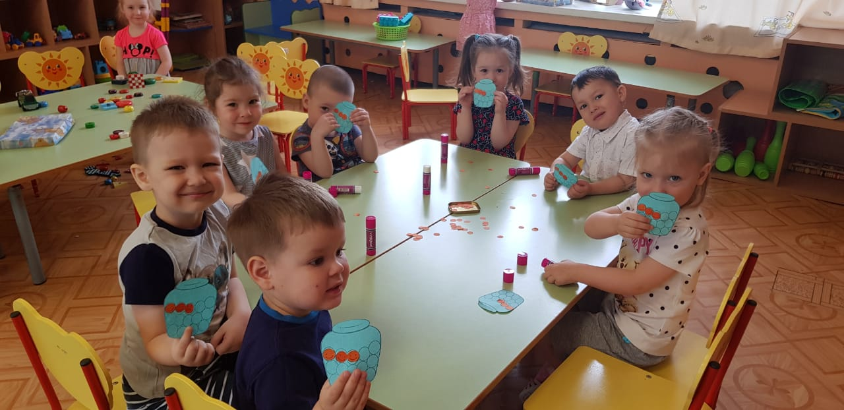

Slide 17
«Не покупайтесь на симптом, работайте с причиной»
Т. Д. Зинкевич

Slide 18


